Slide 1
Đồ án công nghệ phần mềm
Coding Standards
GVHD: Thầy Ngô Huy Biên
Nhóm 1 K3-Capstone

Slide 2

Nhóm sử dụng chuẩn ESLINT để thể hiện chuẩn của mã nguồn vì ESlint là một linter dành cho ngôn ngữ lập trình JavaScript được viết bằng Node.js. ESlint thực sự rất hữu dụng bởi vì JavaScript là một ngôn ngữ thông dịch và được dịch trực tiếp thành mã máy, rất nhiều lỗi chỉ có thể phát hiện được trong thời gian chạy project.

Slide 3
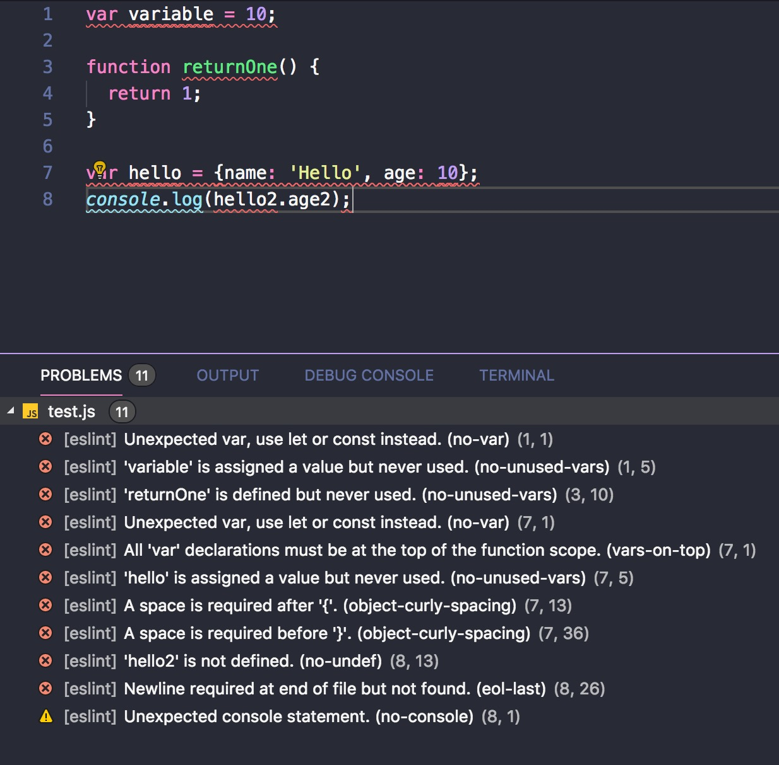
Những lỗi ESlint có thể bắt bao gồm:
Tránh lỗi lặp vô tận trong các vòng lặp.
Đảm bảo tất cả các method getter đều trả về cái gì đó.
Ngăn chặn cú pháp console.log và những cú pháp tương tự.
Kiểm tra trung lặp case trong switch.
Kiểm tra các mã trông thể truy cập.
Kiểm tra tính hợp lệ của JSDoc.

